Slide 1




ВОССТАНОВИТЕЛЬНОЕ
ВОССТАНОВИТЕЛЬНОЕ
ЛЕЧЕНИЕ
ЛЕЧЕНИЕ
РЕАБИЛИТАЦИЯ
РЕАБИЛИТАЦИЯ

Slide 2

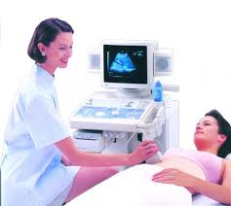
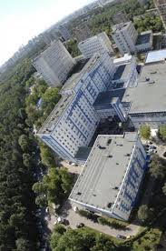
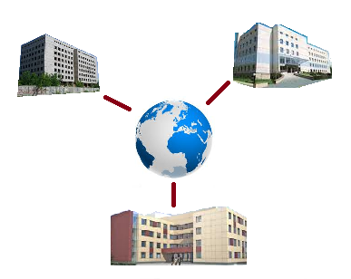
Многолетний опыт работы
с малыми частными медицинскими центрами
2022
2021
2020
2019
с федеральными государственными ЛПУ и многопрофильными медицинскими учреждениями
2018
2017
2016
2015
2014
2013
2012
2011
2010
2009
с сетями частных и ведомственных клиник
2008
2007
2006
2005
2004
с санаториями-профилакториями и спортивными организациями
2003
2002
2001
2000
1999
оказывающими услуги восстановительного лечения и реабилитации
1998
1997
1996
1995
1994
1993
1992

Slide 3
Особенности работы учреждений восстановительного лечения и реабилитации
Как правило, минимум разовых посещений и консультаций. Назначение врачом и прохождение пациентом протяженных программ (курсов) лечения / реабилитации
Каждый курс – это не только прием лекарств и консультации / осмотры специалистов, но и периодические процедуры и манипуляции, планируемые на достаточно длительный срок и корректируемые по результатам оценки изменения состояния пациента

Slide 4
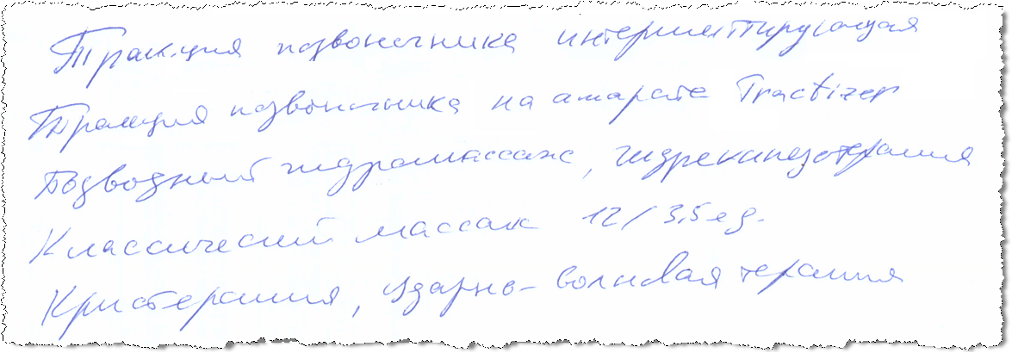
Особенности работы учреждений восстановительного лечения и реабилитации
Необходимость согласования времени, расписания, последовательности и совместимости прохождения пациентом нескольких «пересекающихся» курсов
Параллельный контроль изменения состояния больного лечащим врачом-куратором и несколькими врачами-специалистами
Например, врач ЛФК, физиотерапевт, невролог.

Slide 5
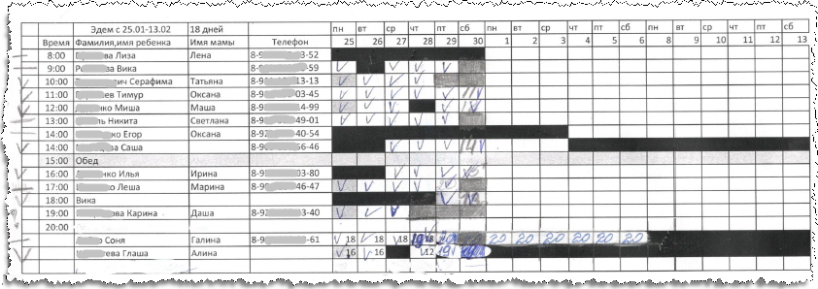
Особенности работы учреждений восстановительного лечения и реабилитации
Планирование лечения с учетом загрузки кабинетов и оборудования (врач назначает, средний медперсонал контролирует время и «объем», а собственно «воздействие» осуществляется специальным оборудованием)
Назначение не только манипуляций, их количества и периодичности, но и указание их объема, зон воздействия, физических показателей (Например, физиотерапия – место расположения электродов, сила тока, частота, длина волны, температура и т.п.)

Slide 6
Особенности работы учреждений восстановительного лечения и реабилитации
Постоянный мониторинг изменения состояния пациента и оценка результатов лечения / реабилитации.
Оперативная оценка и анализ изменения контролируемых показателей.
Необходимость постоянно отслеживать результаты лечения / реабилитации в динамике, причем по разным «наборам показателей» для каждого пациента и оперативно вносить соответствующие изменения в ранее назначенный курс лечения

Slide 7
Особенности работы учреждений восстановительного лечения и реабилитации
Планирование как индивидуальных, так и групповых занятий и курсов групповых занятий для нескольких пациентов одновременно (зал ЛФК и т.п.)
При оказании платных услуг - курс лечения / реабилитации часто предлагается как комплексная услуга с собственной ценой, отличающейся от суммарной стоимости процедур, включенных в курс, причем форма оплаты может быть любой (Нал, Б/нал, аванс, рассрочка, договор и т.п.)

Slide 8

Особенности работы учреждений восстановительного лечения и реабилитации
Контроль оплаты назначенных курсов лечения:
Единовременная предоплата за весь курс (внесение аванса через кассу или перечислением через банк)
Оплата по частям - за несколько процедур / манипуляций вперед
Оплата каждого посещения в день обращения
Покупка «абонемента»
Произвольные комбинации схем оплаты Необходимый контроль авансов и лимитов

Slide 9
Особенности работы учреждений восстановительного лечения и реабилитации
Работа с международной классификацией функционирования, ограничений жизнедеятельности и здоровья (МКФ - ICF)
Как самостоятельно, так и в составе междисциплинарной реабилитационной бригады (МДРК)
Автоматическое формирование полного реабилитационного диагноза на основе соответствующих записей всех членов МДРК
Работа с реабилитационными шкалами

Slide 10
Предлагаемые решения:
- Особые режимы работы с расписанием
- Специальные функции назначений
- Структурированная электронная медицинская карта
- Работа с МКФ и реабилитационными шкалами
- Учет оплаты услуг с детализацией по каждой услуге
- Развитые мобильные сервисы
- Комплексная отчетность и аналитика

Slide 11
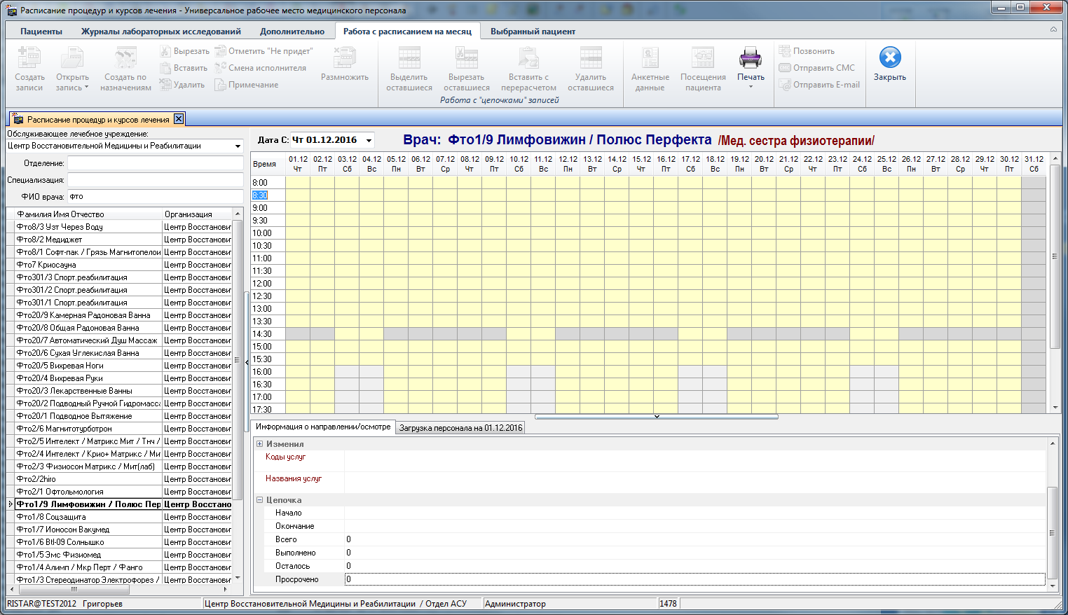
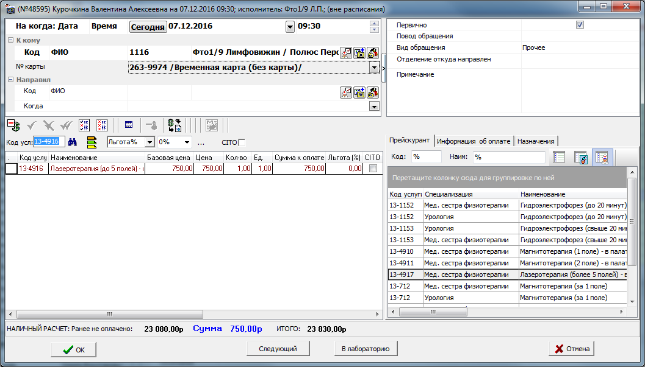
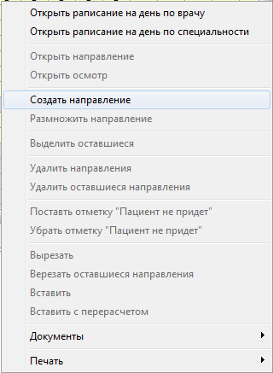
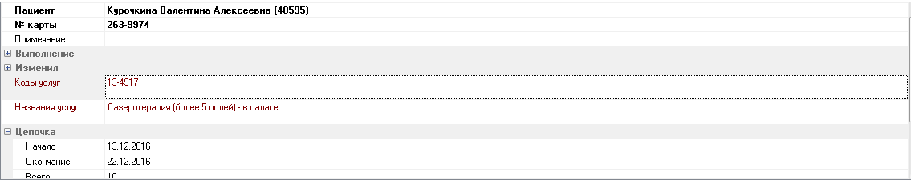
Предлагаемые решения.
Особые режимы работы с расписанием.
Создание направлений на весь курс:
Вариант 1:
Вручную указать даты/время

Slide 12
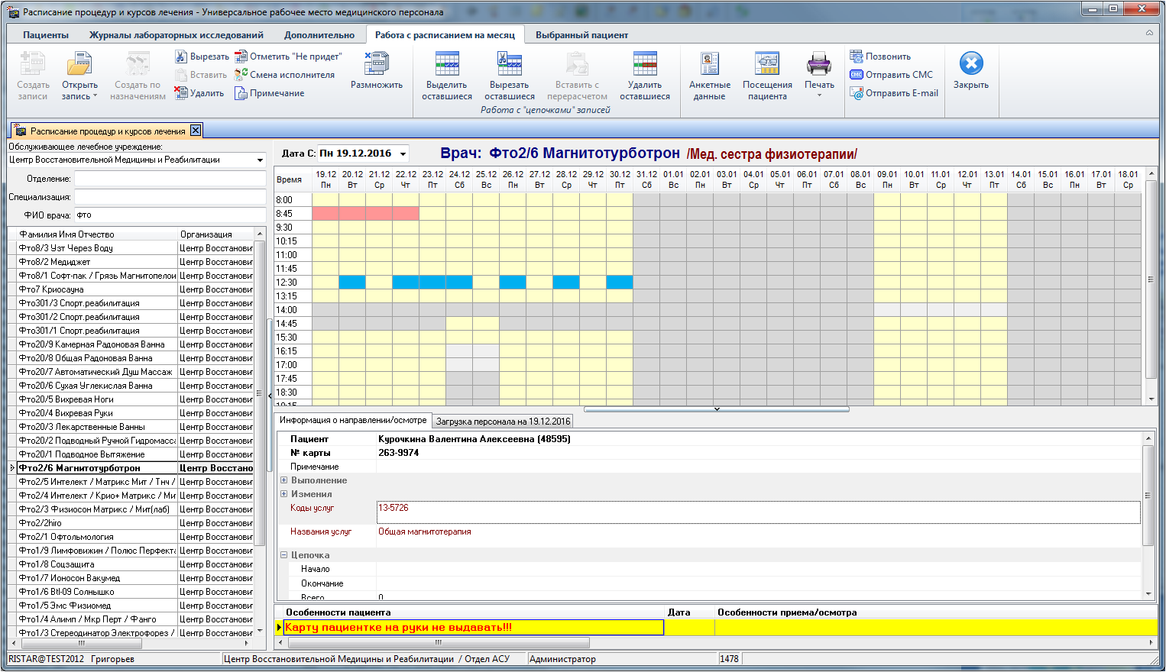
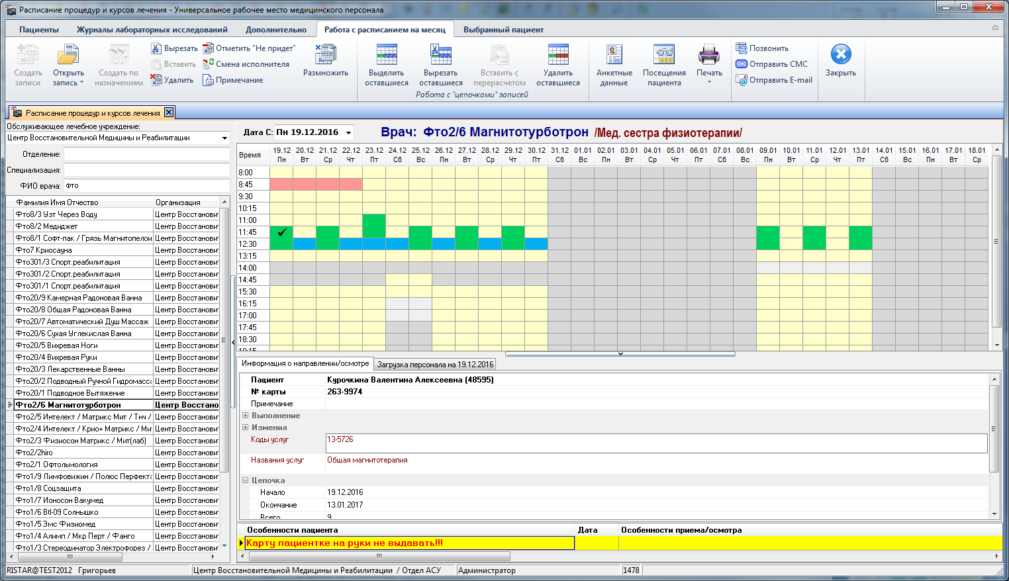
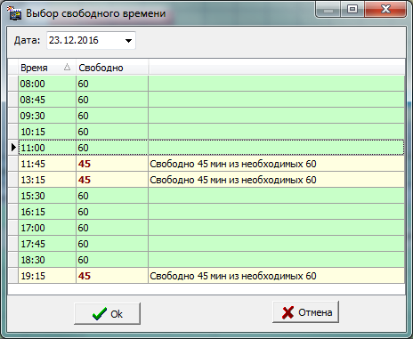
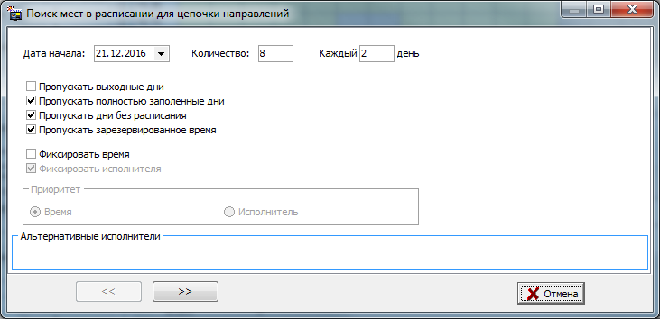
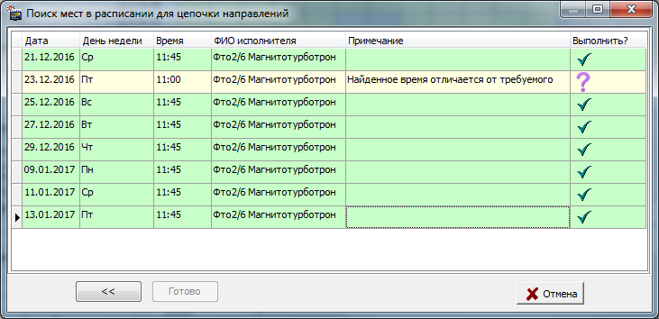

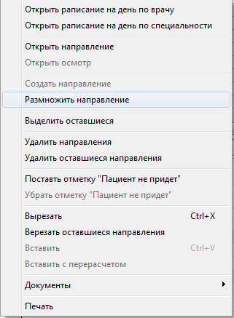
Предлагаемые решения.
Особые режимы работы с расписанием.
Создание направлений на весь курс:
Вариант 2:
«Размножить» запись.
Время , занятое У ПАЦИЕНТА
На другие процедуры
Записи других пациентов

Slide 13
Предлагаемые решения.
Особые режимы работы с расписанием.
Создание направлений на весь курс:
Вариант 3:
Выбрать назначение.

Slide 14

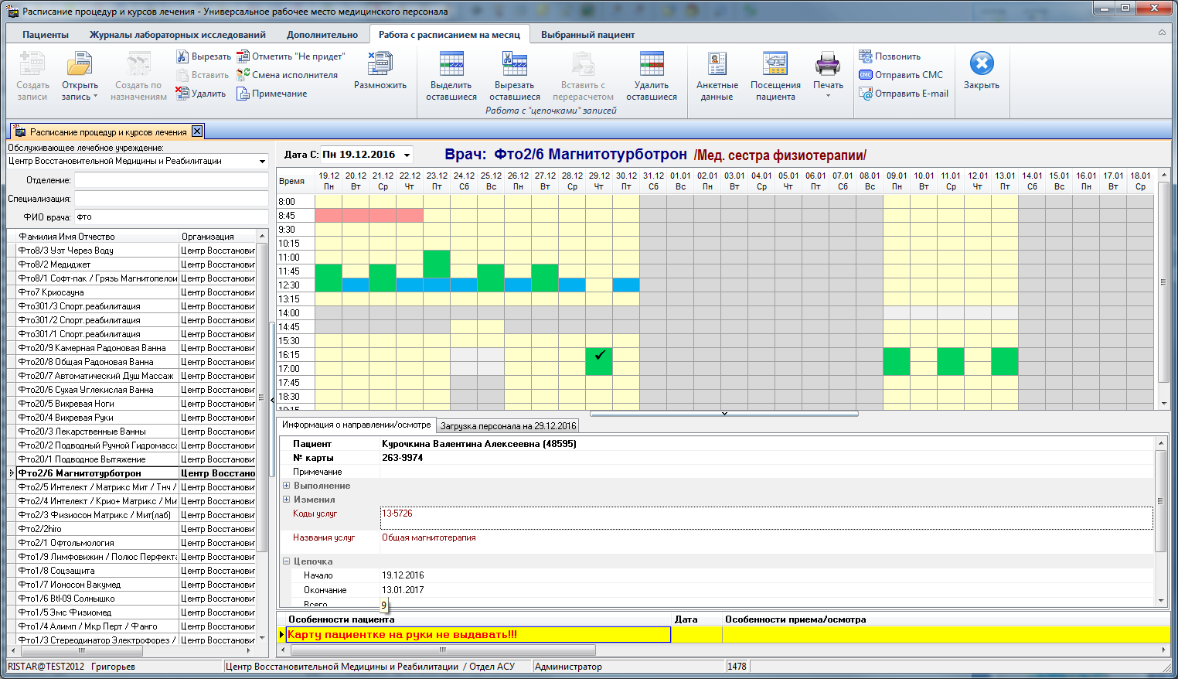
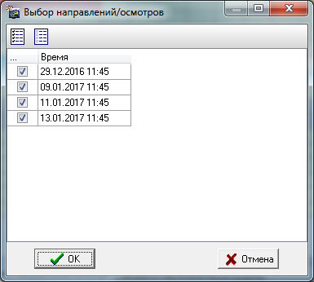
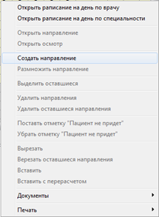
Предлагаемые решения.
Особые режимы работы с расписанием.
Внесение изменений в курс лечения:

Slide 15
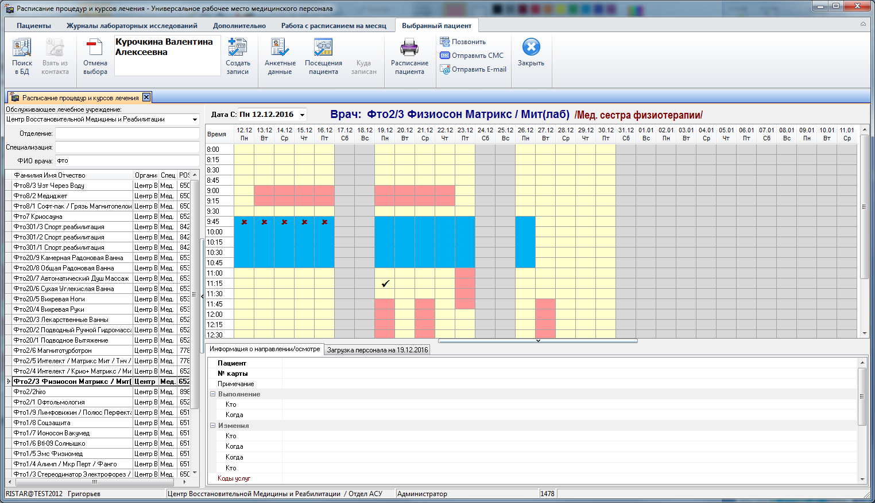
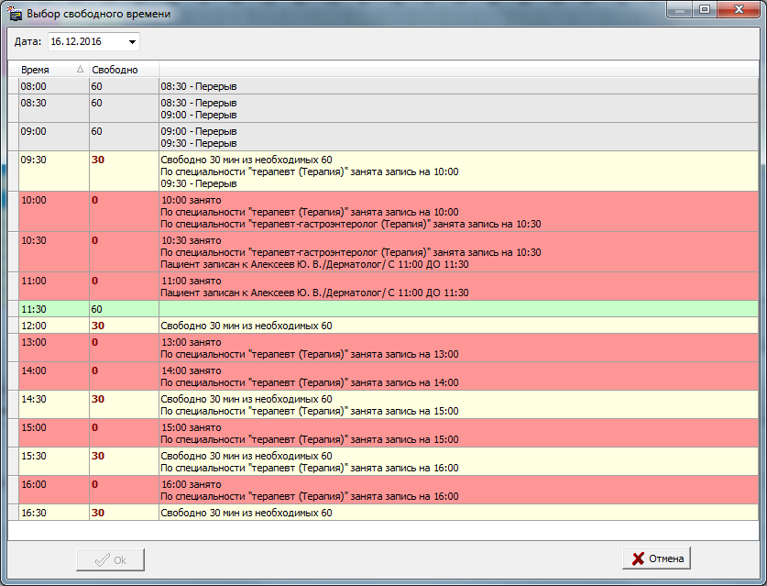
Предлагаемые решения.
Особые режимы работы с расписанием.
Автоматический контроль записи
ПАРАЛЛЕЛЬНО ВЫПОЛНЯЕТСЯ КОНТРОЛЬ ВРЕМЕНИ, ЗАНЯТОГО У ДАННОГО ОБОРУДОВАНИЯ, ИСПОЛНИТЕЛЯ (МЕДСЕСТРЫ / ИНСТРУКТОРА) И / ИЛИ КАБИНЕТА (КУШЕТКИ).
Пример1, в кабинке кабинета физиотерапии 3 аппарата для разных процедур и 2 кушетки. Если заняты любые 2 аппарата (обе кушетки), запись к третьему автоматически блокируется.
Пример2, для размещения пациента на специальном тренажёре инструктору требуется до 10 минут – далее пациент в течение 20 минут занимается самостоятельно, инструктор свободен, далее инструктор опять занят – помогает пациенту сойти с тренажера. На время, когда инструктор занят, запись на другой тренажер, обслуживаемый тем же инструктором, блокируется.
При любой записи выполняется контроль:
Длительности процедур и наличия
достаточного времени в расписании;
Резервированного времени в
расписании (перерывы и т.п.);
Занятого времени у пациента;
В реальном масштабе времени

Slide 16
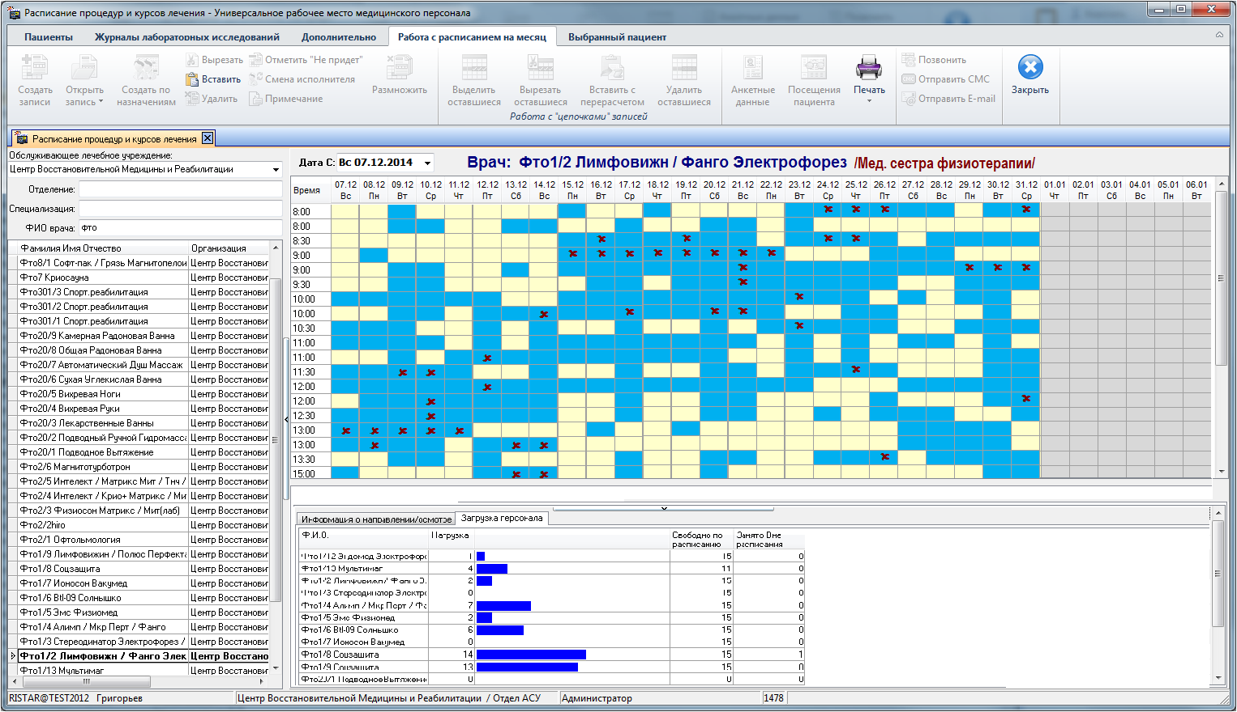
Предлагаемые решения.
Особые режимы работы с расписанием.
Расписание на месяц – для руководителя
очевидная визуализация нагрузки.

Slide 17
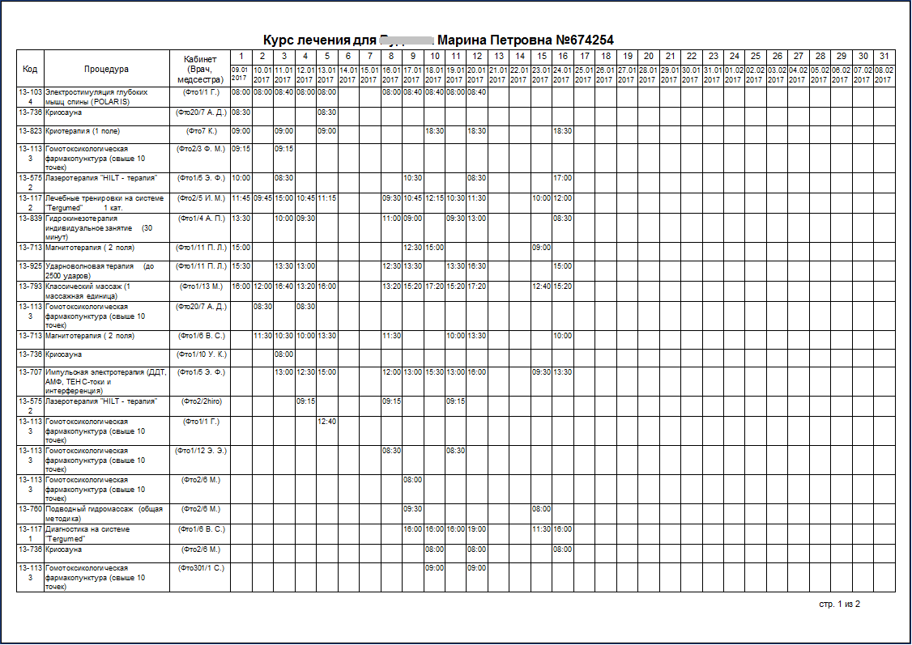
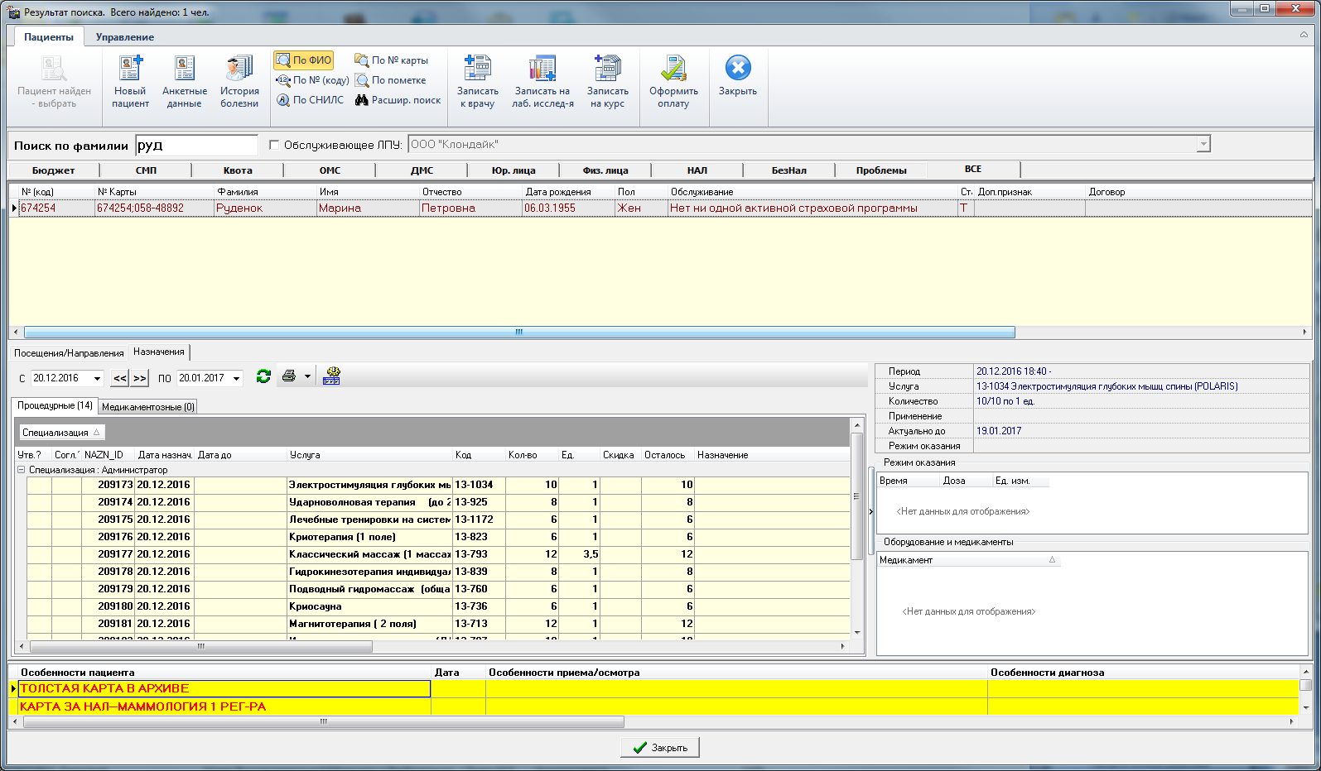
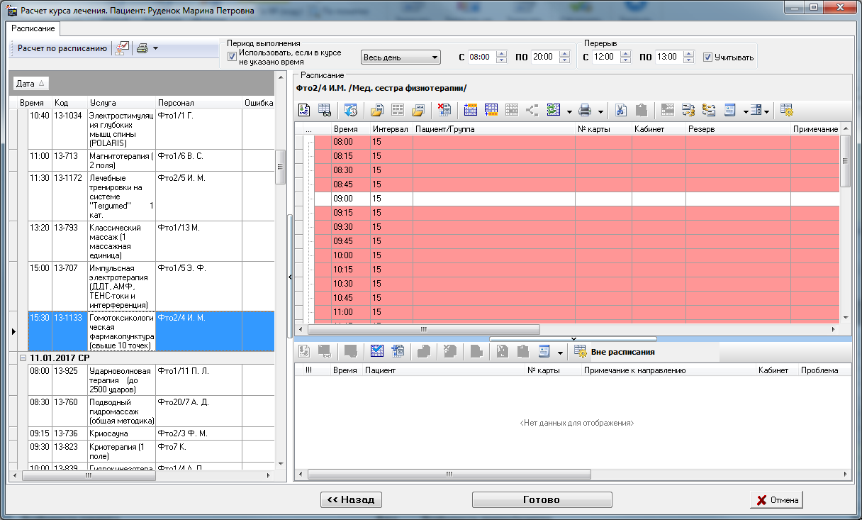
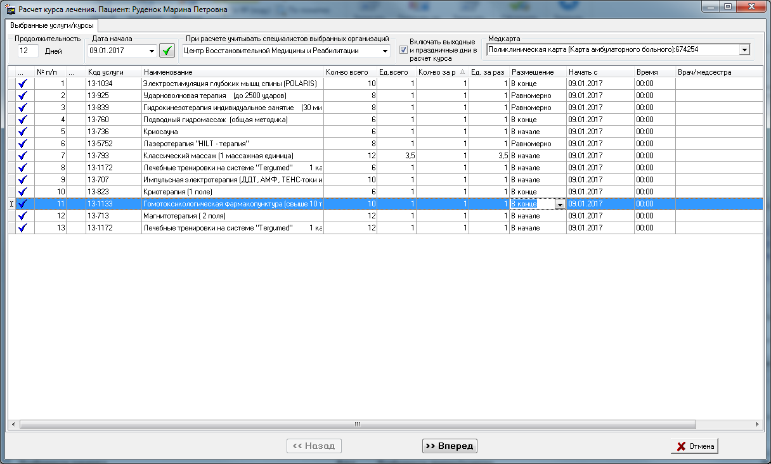
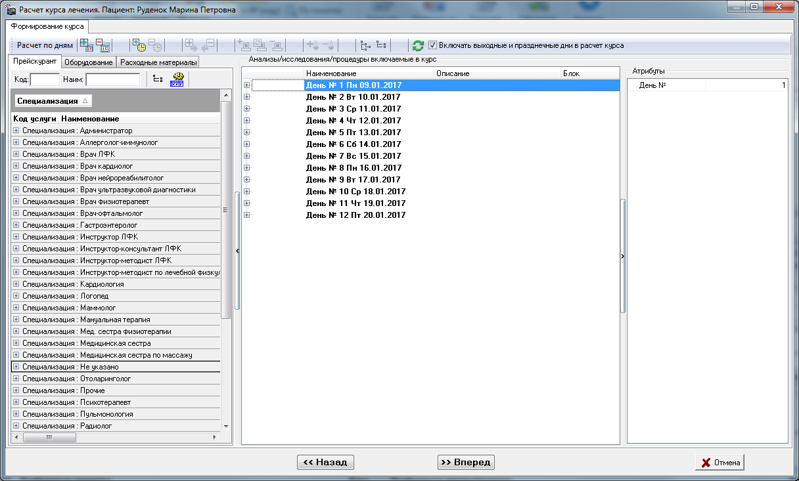
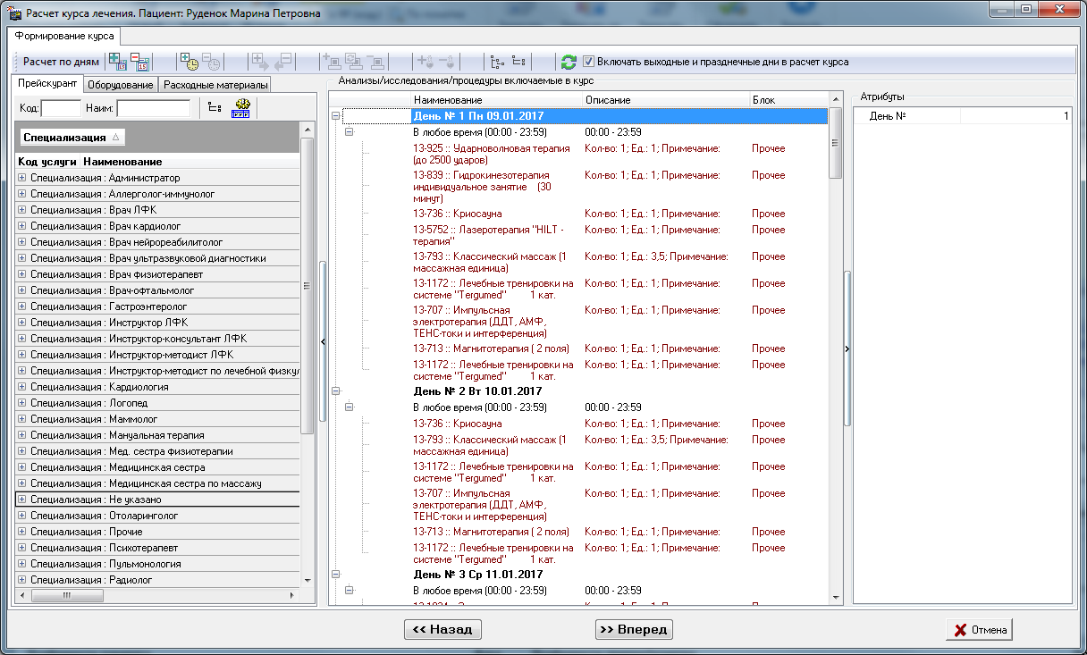
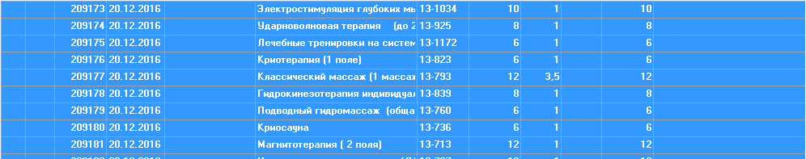
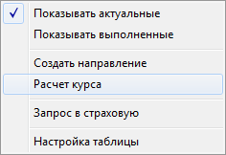
Предлагаемые решения.
Особые режимы работы с расписанием.
«Мастер» формирования направлений.
Расчет маршрутного листа по назначениям.
Назначения выбранному пациенту
Поиск пациента
Общее количество дней и временнЫе интервалы (утро, день, вечер…)
Настройка исполнения по дням курса
Расчет курса

Slide 18
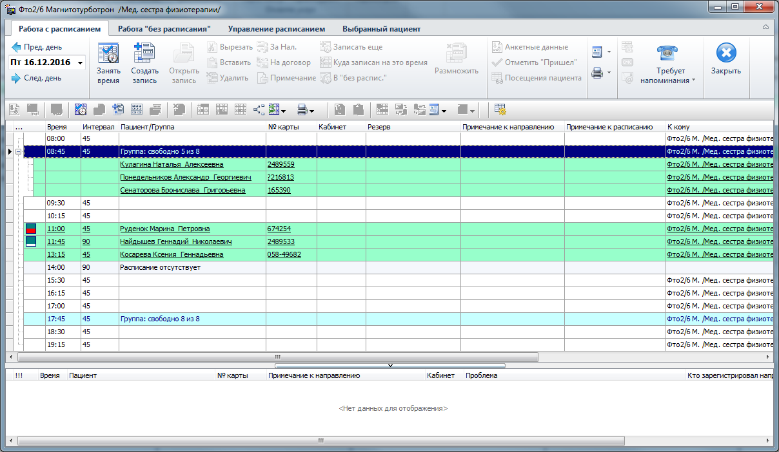
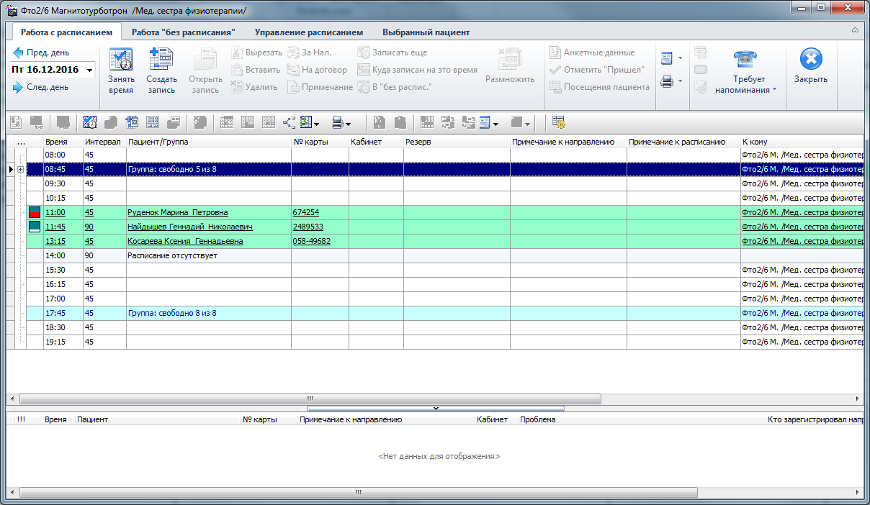
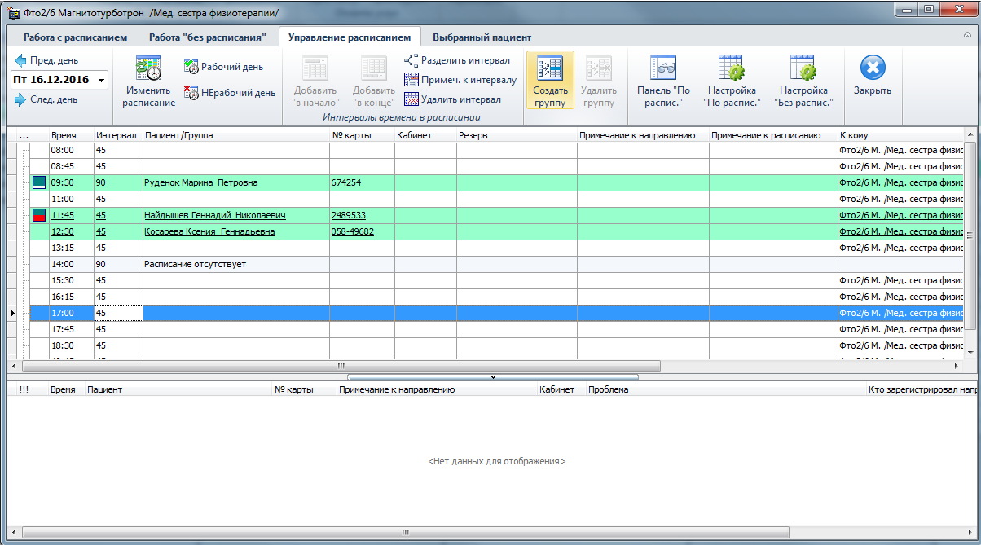
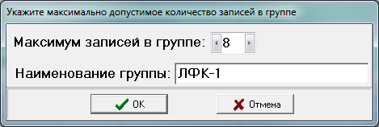
Предлагаемые решения.
Особые режимы работы с расписанием.
Объединение расписания индивидуальных посещений и групповых занятий

Slide 19
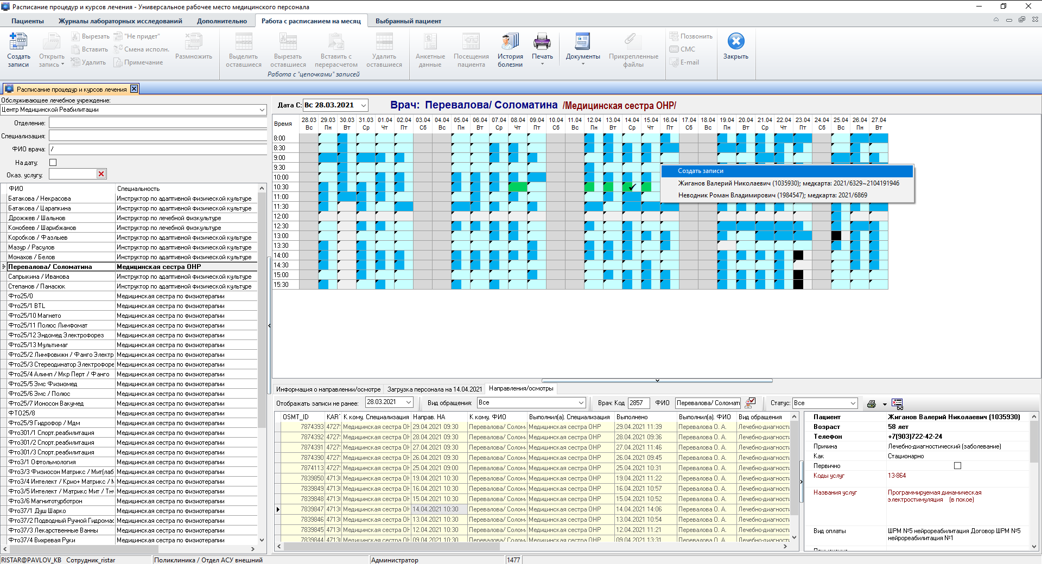
Предлагаемые решения.
Особые режимы работы с расписанием.
Расписание групповых занятий на месяц

Slide 20
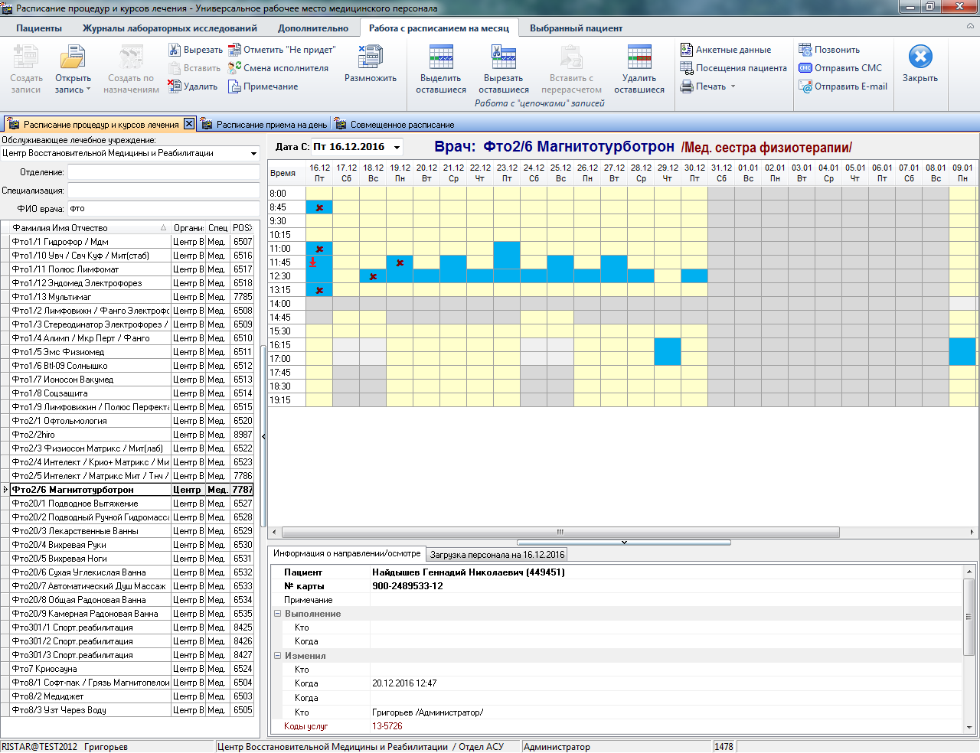
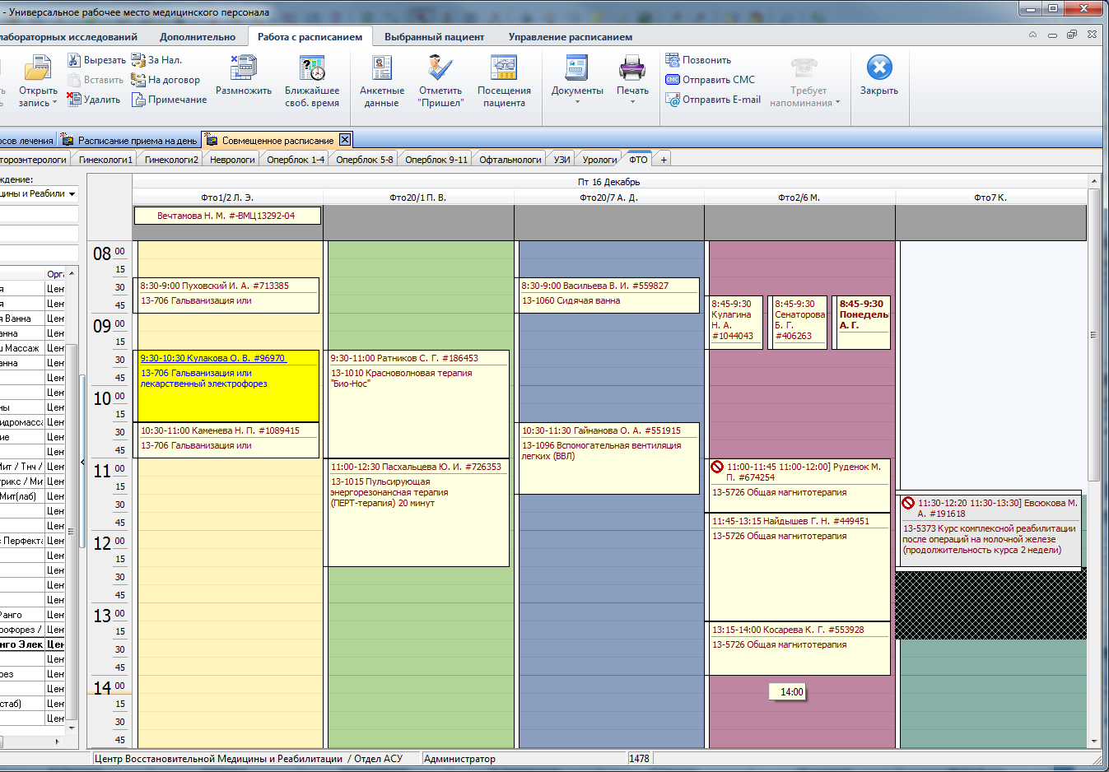
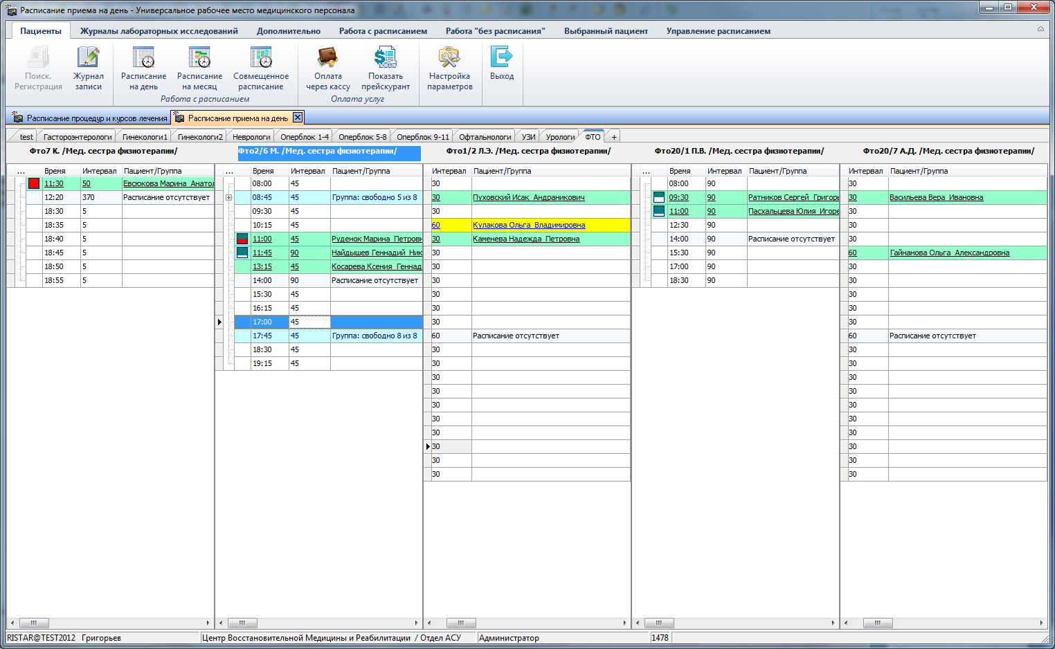
Предлагаемые решения.
Особые режимы работы с расписанием.
Индикация возможных конфликтов
Останется свободное время
(~четверть зарезервированного)
Требуется больше времени,
чем выделено

Slide 21
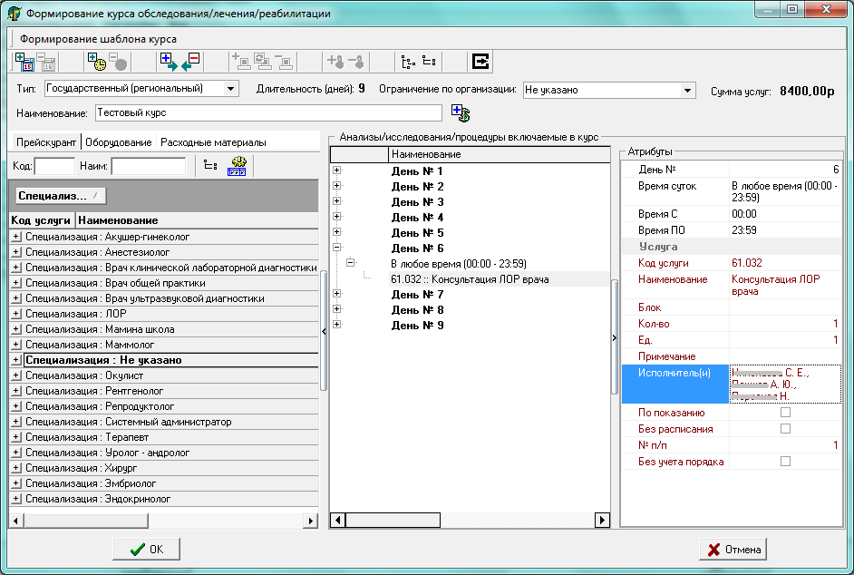
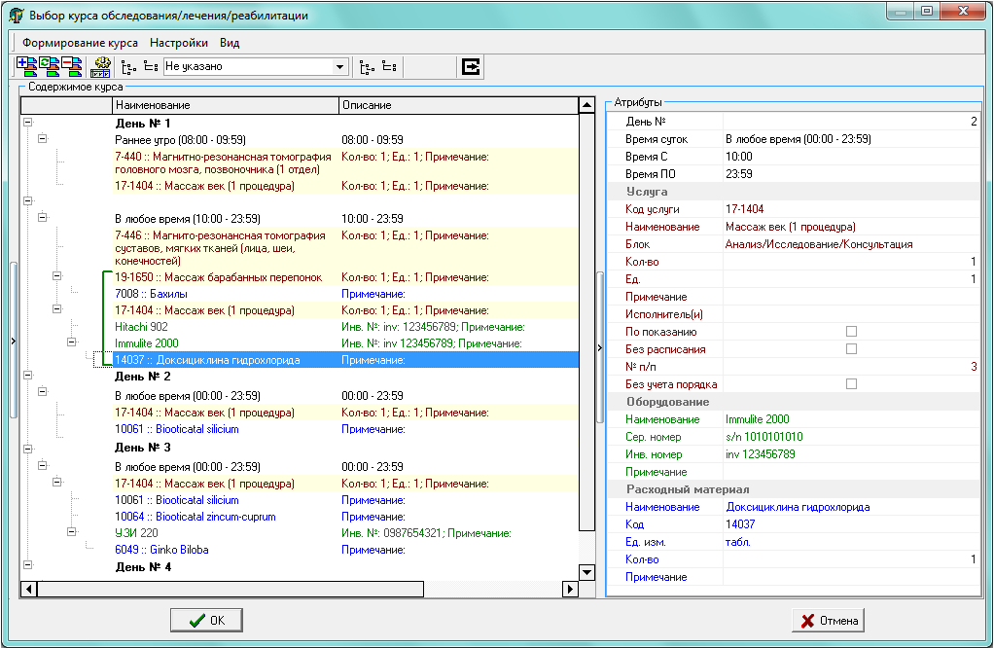
Предлагаемые решения
для врачей
Специальные «инструменты» настройки программ (курсов) обследования, лечения, реабилитации

Slide 22
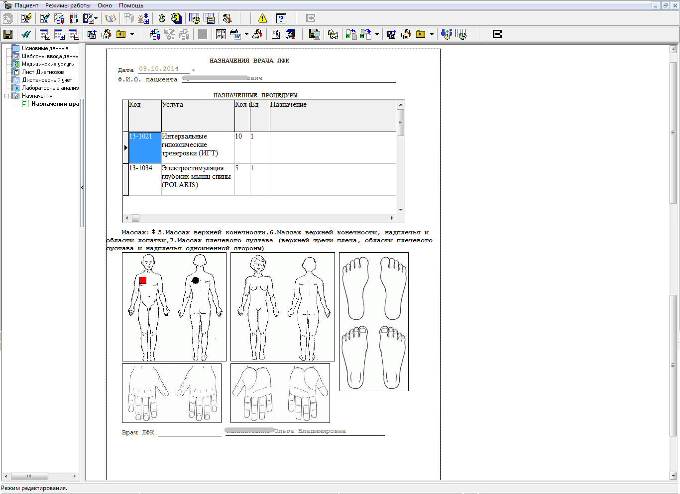

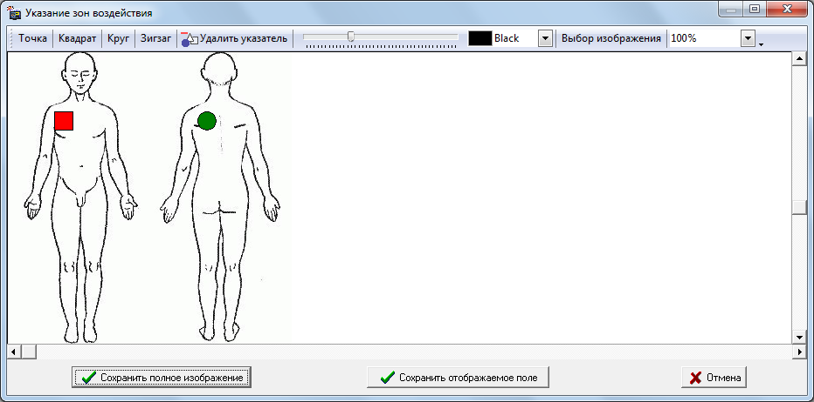
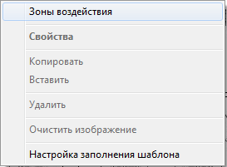
Предлагаемые решения для врачей
Дополнительные параметры при назначении (зоны и параметры воздействия)

Slide 23
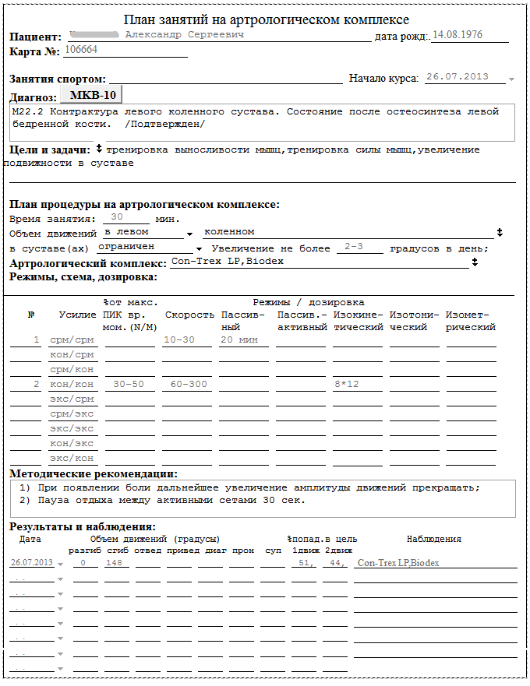
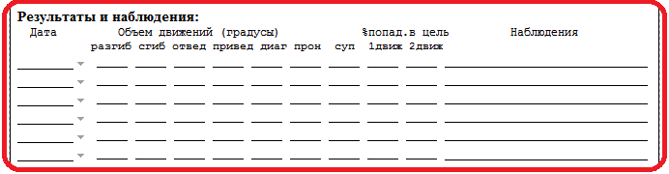
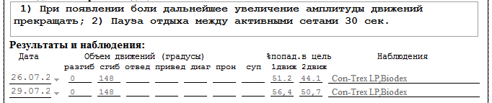
Предлагаемые решения для врачей
Протоколы осмотра с автоматической загрузкой динамики (из предыдущих протоколов)
Настраиваемые для каждого врача наборы контролируемых показателей используются для автоматического отображения в текущем протоколе значений из предыдущих протоколов

Slide 24
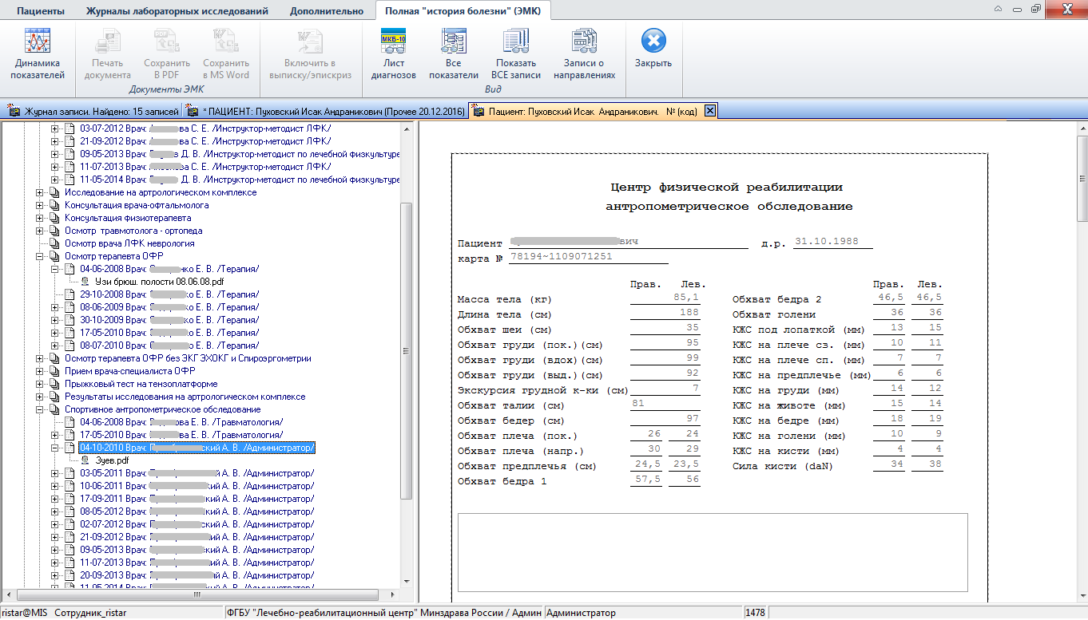
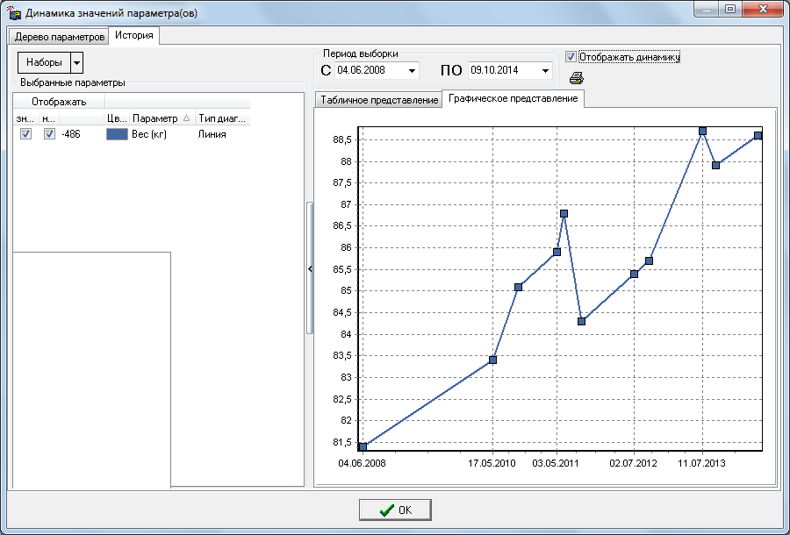
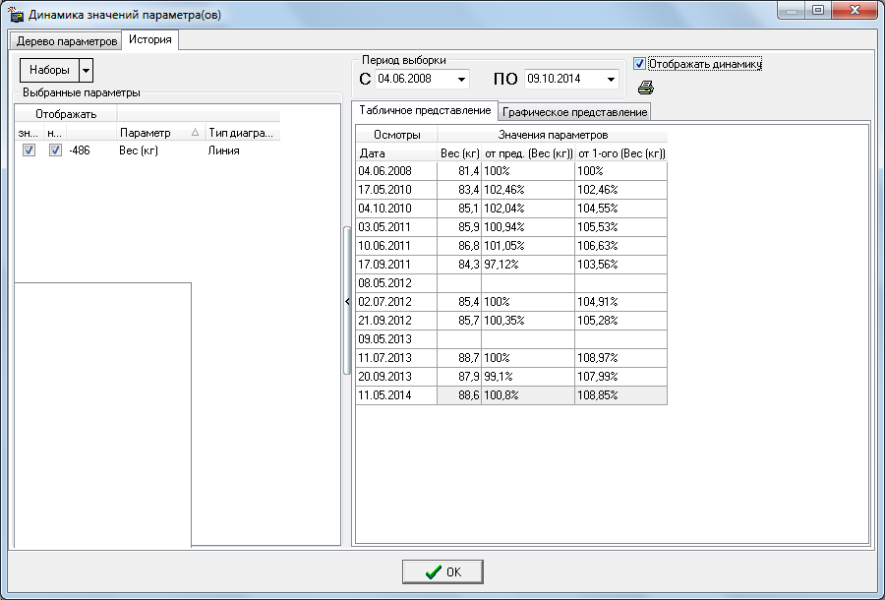
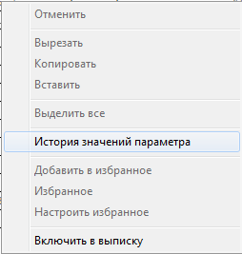
Предлагаемые решения для врачей
Визуализация и анализ динамики регистрируемых показателей:

Slide 25
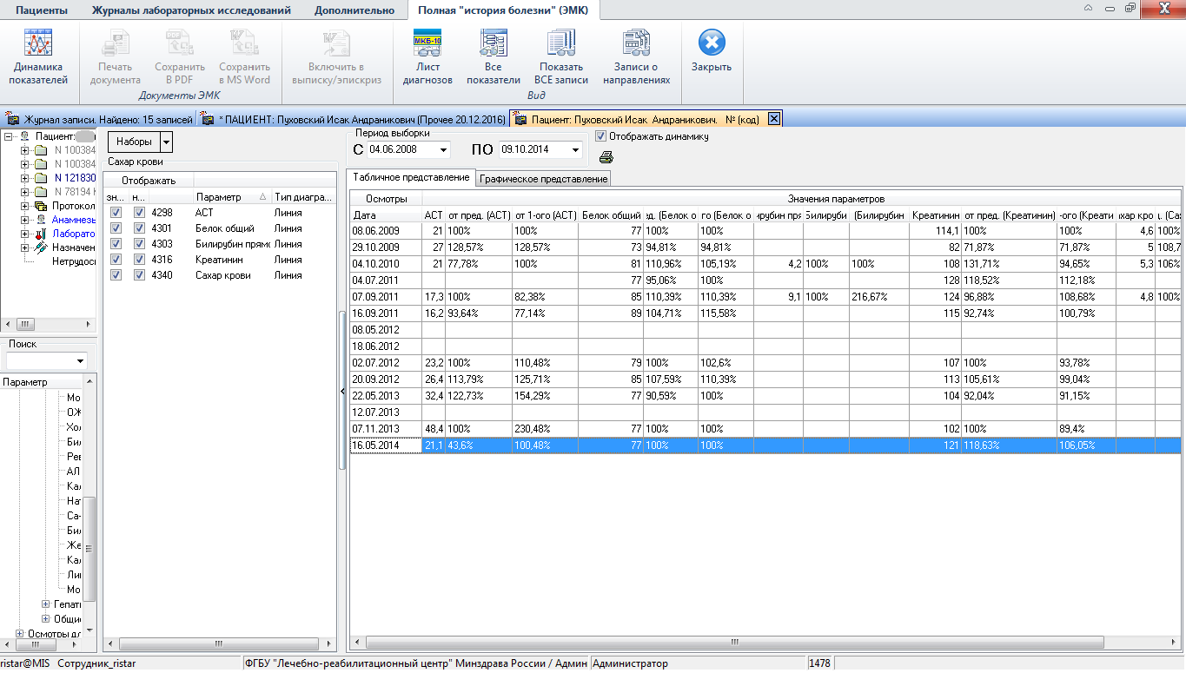

Предлагаемые решения для врачей
Анализ динамики в сравнении:

Slide 26

Предлагаемые решения для врачей
Работа с реабилитационным диагнозом:

Slide 27

Предлагаемые решения для врачей
Работа с реабилитационным диагнозом:

Slide 28





Мобильные рабочие места для врачей и среднего медперсонала
Работа с расписанием и журналом записи
Просмотр расписания и/или журнала записи.
Выбор пациента, просмотр его назначений, записей в медицинской карте.
Ввод данных об исполнении назначений (или отказе от исполнения с указанием причины)

Slide 29










Мобильные рабочие места для врачей и среднего медперсонала
Работа с электронной медицинской картой
Причем, как в традиционном (компьютерном интерфейсе, так и с помощью персональных мобильных устройств («из дома», «в коридоре», в палате стационара и др. )
Возможность просмотра, «истории болезни»,поиска, добавления любой информации «вручную» (например, результатов приемов / исследований в другом ЛПУ).

Slide 30






Формирование отчетов и анализ данных

Slide 31








Что могут дать предлагаемые решения?
Мобильные рабочие места позволяют работать с собственным расписанием или использовать функцию «замена».
Отмечать выполнение назначенных процедур, в том числе в палате стационара, в зале ЛФК, бассейне и т.п.
Работать с историей болезни пациента.
Специальные режимы работы с расписанием позволяют планировать загрузку оборудования и медицинского персонала, вести расписание не только персонала, но и кабинетов и оборудования, с учетом длительности процедур и их взаимного влияния.
Накопленные данные используются для формирования отчетов, финансового и медицинского анализа, а также позволяют получать КОЛИЧЕСТВЕННУЮ оценку КАЧЕСТВА медицинской помощи.

Slide 32
Павлов Владимир Владимирович
ООО «Ристар» м. +7 916 600 2132
E-mail: pavlov@ristar.ru http://ristar.ru

